Slide 1

Bienvenidos
¿Cómo estan los máquinas?. Lo primero de todo.

Slide 2








.NET
ECOSYSTEM
TOOLS
CLOUD
WEB
MOBILE
GAMING
IoT
AI
NuGet
Visual Studio
DESKTOP
Azure
ASP.NET
Blazor
.NET MAUI
WPF
WinForms
.NET MAUI
Xamarin
Unity
ARM32
ARM64
ML.NET
.NET for Apache Spark
GitHub
Visual Studio for Mac
.NET 7
LIBRERÍAS DE BASE COMÚN/APIs
Components, tools, library vendors
Visual Studio Code
INFRAESTRUCTURA
RUNTIME COMPONENTS
COMPILERS
LANGUAGES
CLI

Slide 3
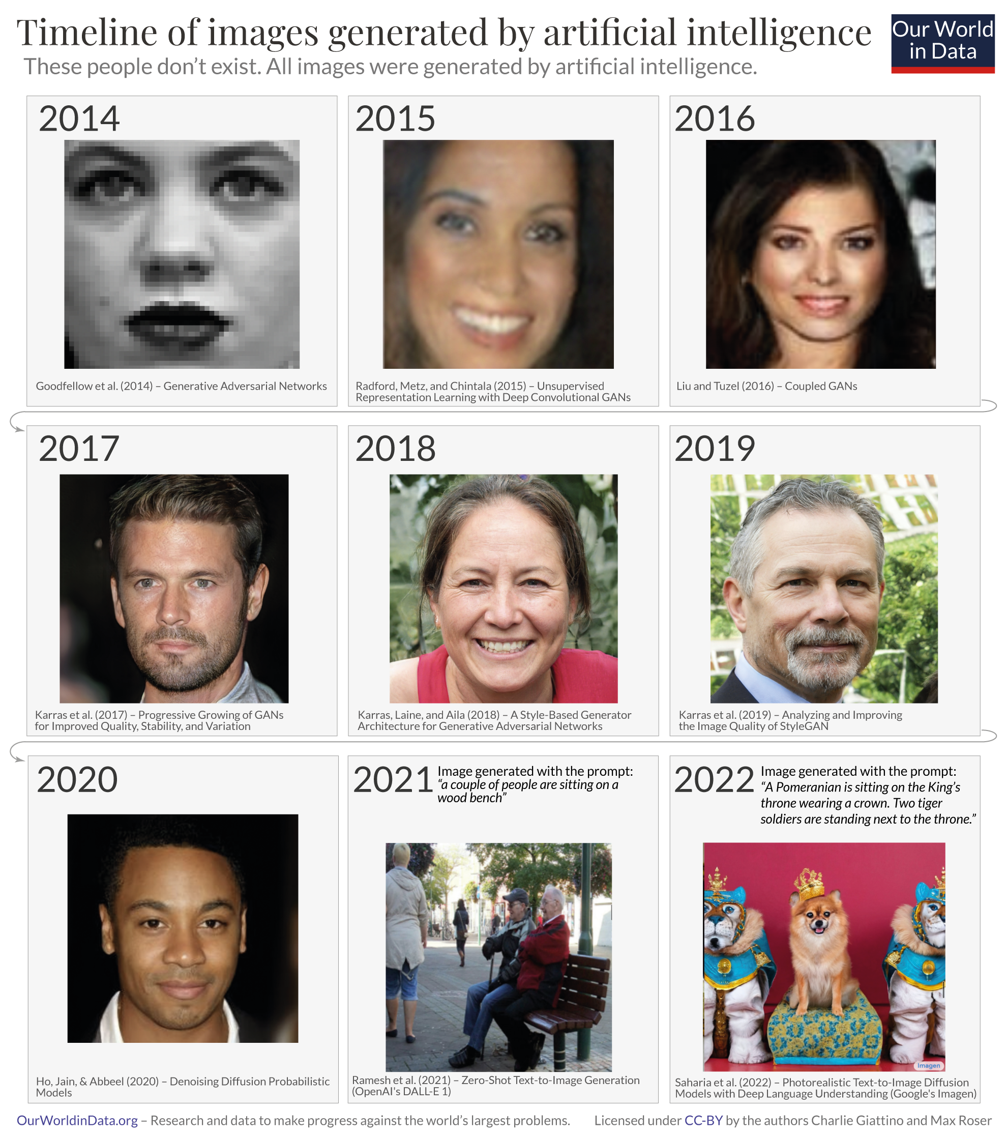
Progreso a saltos en poco tiempo

Slide 4
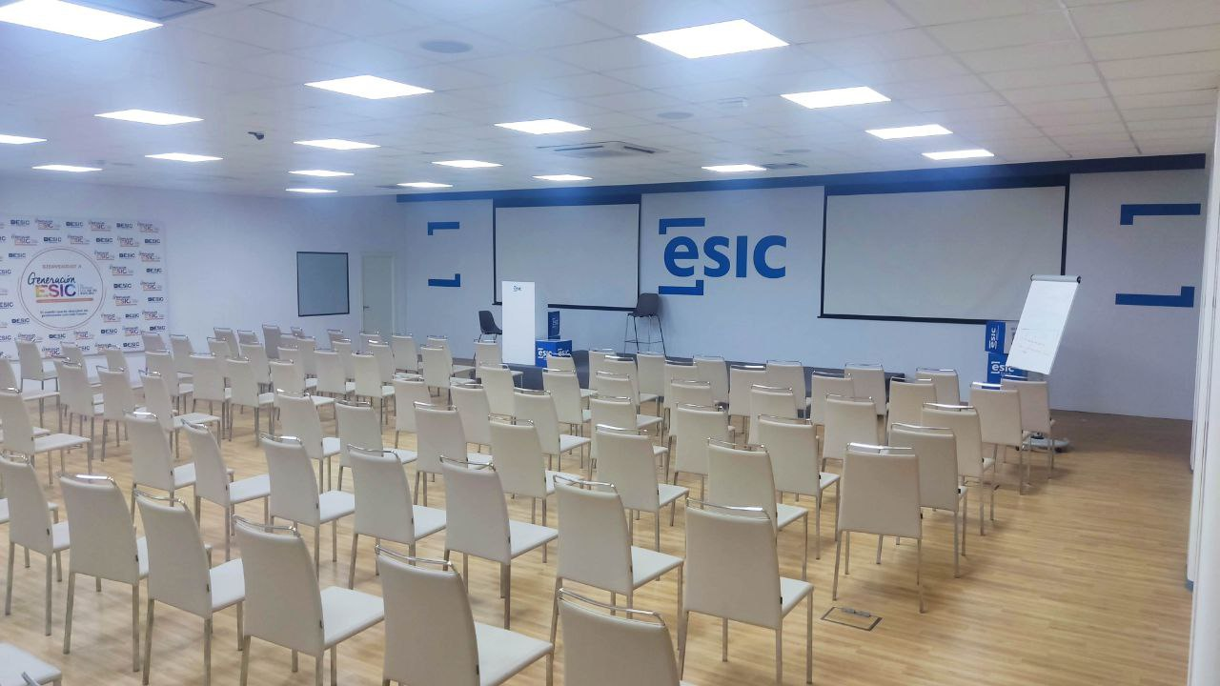
Track 1
Es el lugar donde estamos!
Tanto la keynote como el cierre del evento se realizarán aquí.
Tendrá sesiones tanto durante la mañana como durante la tarde.

Slide 5
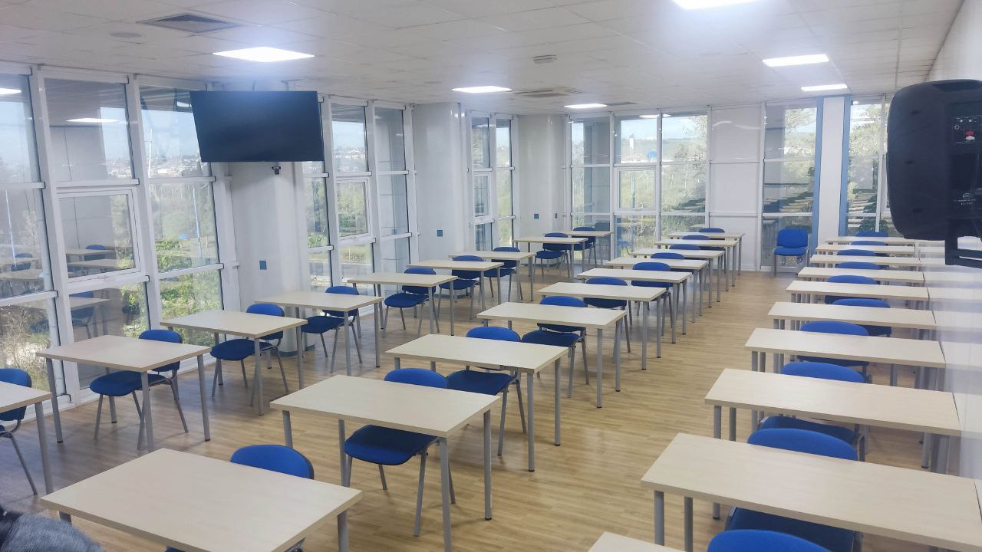
Track 2
Situado en la tercera planta.
Se puede acceder utilizando escaleras o ascensor (capacidad para 4 personas).
Sólo hay sesiones durante la mañana.
Recuerda, hay 5 minutos de descanso entre cada sesión.

Slide 6
La agenda
 | Track 1 | Track 2
09:00-09:30 | Recepción y bienvenida | Recepción y bienvenida
09:35-09:55 | Keynote | Keynote
10:00-10:50 | De .NET4 a .NET7, de ‘Windows desktop only’ a Blazor y .NET MAUI por Joaquin Villar | Roslyn Analyzers: Introducción al desarrollo de analizadores de código. Con c# y Roslyn (Compilador de Net) por Javier Soler
10:55-11:25 | Desayuno | Desayuno

Slide 7
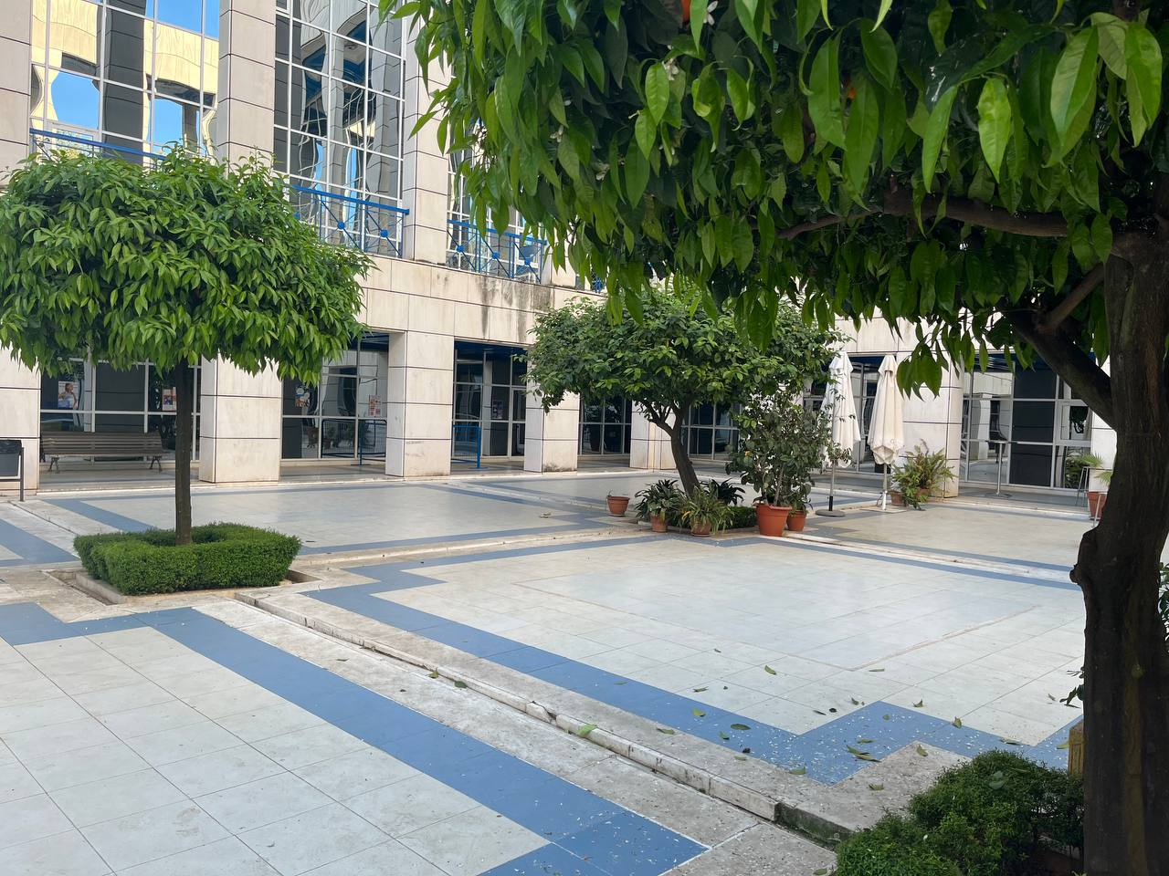
El desayuno
El desayuno tiene lugar de 10:55-11:25 en el patio interior al cual se accede por puerta a la izquierda del Track 1 (pasando el pasillo de los Sponsors).
Puedes tomar café con tostada de jamón. También hay agua e infusiones.
Si tienes algún tipo de intolerancia avisa al stuff o a miembros del bar, hay alternativas preparadas.

Slide 8
La agenda
 | Track 1 | Track 2
11:30-12:20 | Mejorando el rendimiento y calidad en aplicaciones empresariales por Pedro J. Molina | Solución de observabilidad para .NET por Ismael Sánchez
12:25-13:15 | Esta charla te ahorrará 500€ por Diego Zapico | Requisitos para el éxito en .NET MAUI por Marco Antonio Blanco
13:20-14:10 | Del Pro Code al Low/No Code, pasando por Open AI por Toni Granell | Intune from 0 to Hero por José Manuel Castillo
14:15-15:15 | Almuerzo | Almuerzo

Slide 9
La agenda
 | Track 1 | Track 2
15:20-16:10 | Tecnología para la diversidad por Elena G Blanco y Érika Cepeda
16:15-17:05 | Haz magia en tu web llamando a la API de GPT por María Soto
17:10-18:00 | Totally native! Todo el poder de librerías nativas en la web con Blazor WebAssembly por David Ávila
18:05-18:20 | Cierre | Cierre
🍺

Slide 10
Algunas sorpresas

Slide 11
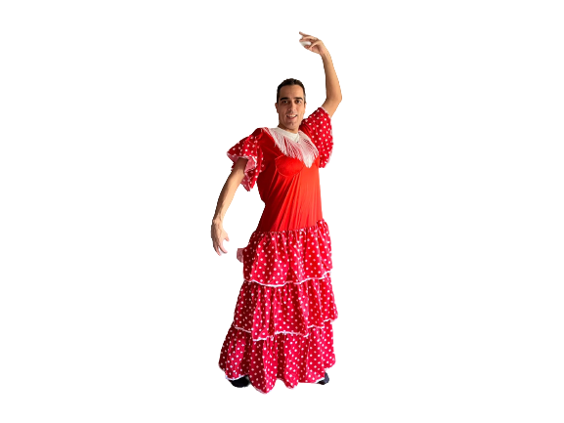
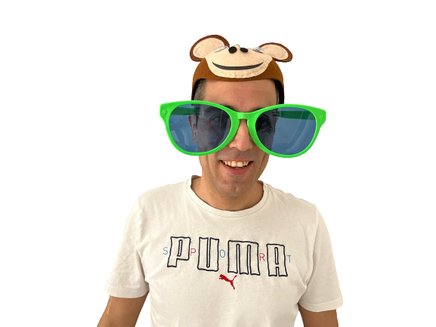
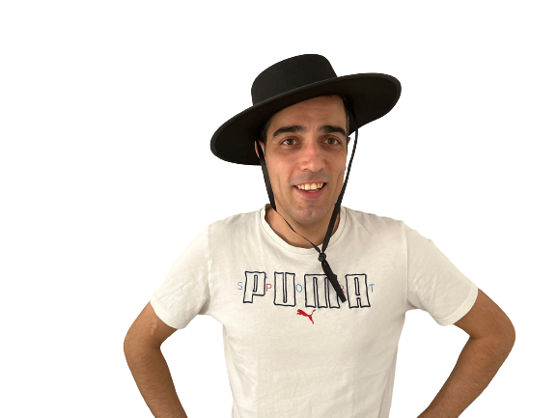
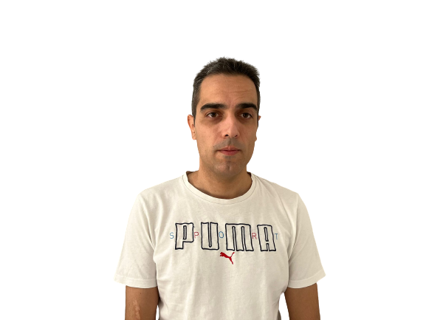
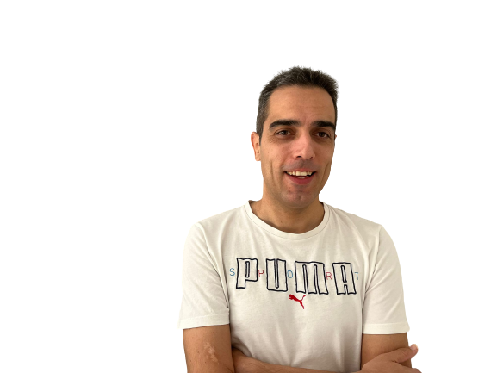
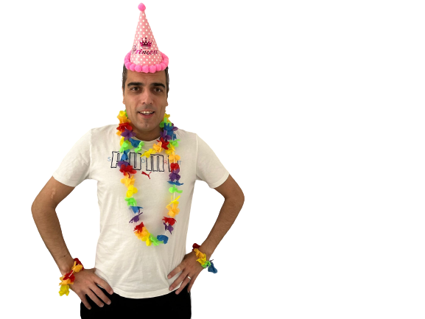
Fotomatón
Contamos con un fotomatón donde todos los asistentes pueden llevarse una foto divertida de recuerdo.
Puede ser una foto indivual o en grupo.
Hay disfraces y diversos complementos. Tu decides si quieres una foto sin complementos o una más divertida.

Slide 12
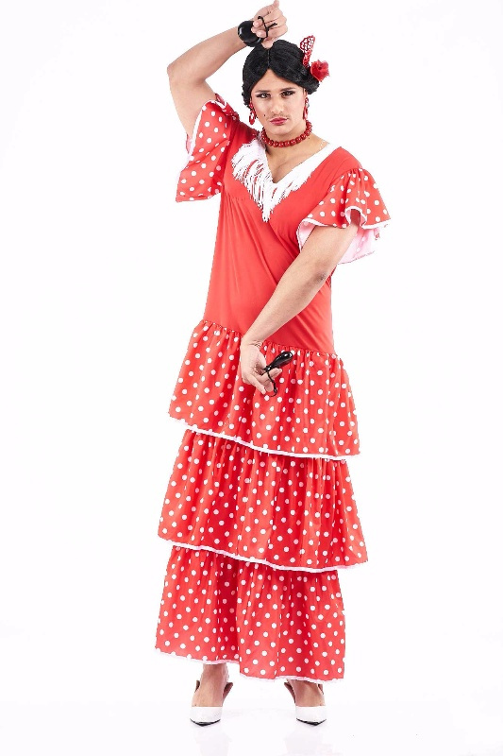
Fotomatón. A tener en cuenta.
Entre todas aquellas fotos publicadas en Twitter y usando el hashtag #sevilladotnetconf vamos a elegir a la foto más divertida del evento. La ganadora recibirá un cheque Amazon de regalo de 25€.

Slide 13
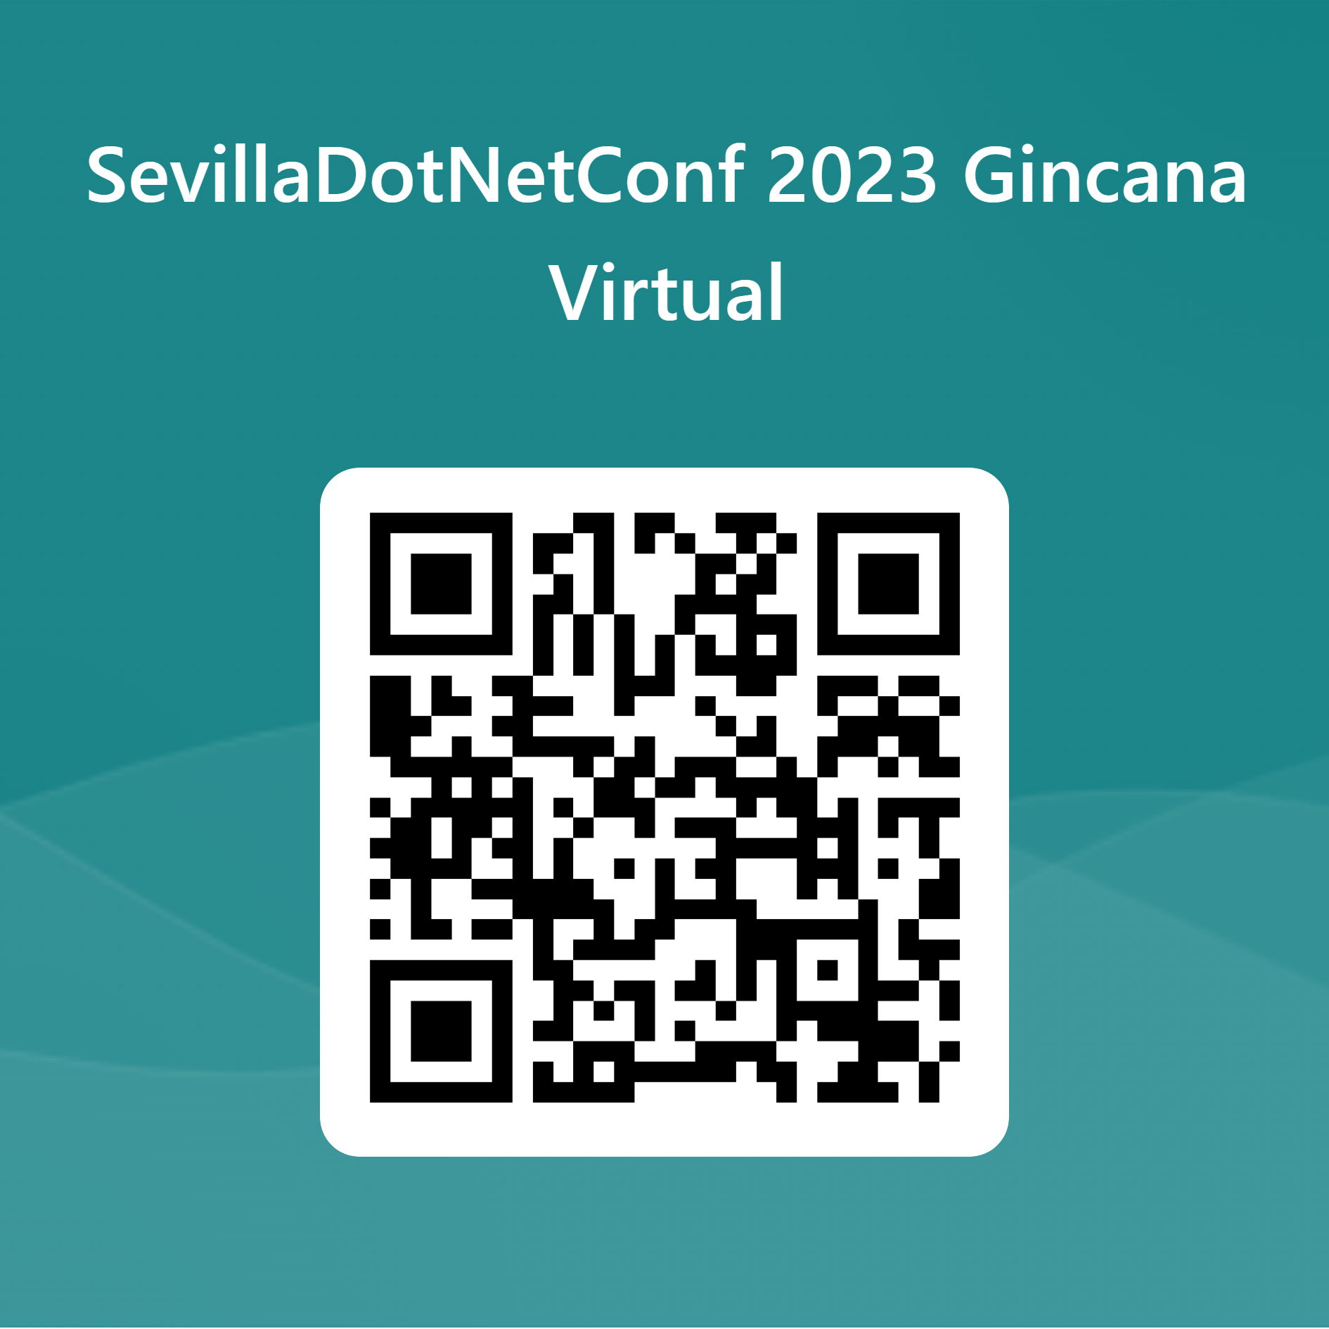
Gincana Virtual
Hemos preparado una divertida gincana virtual con 7 retos.
Se basan en encontrar pistas en el evento o hacer retos como tomar fotos específicas.
Las primeras 2 personas que resuelvan todos los retos ganarán cheque Amazon de 25€ cada una.
https://forms.office.com/r/9hDU1eJryJ

Slide 14
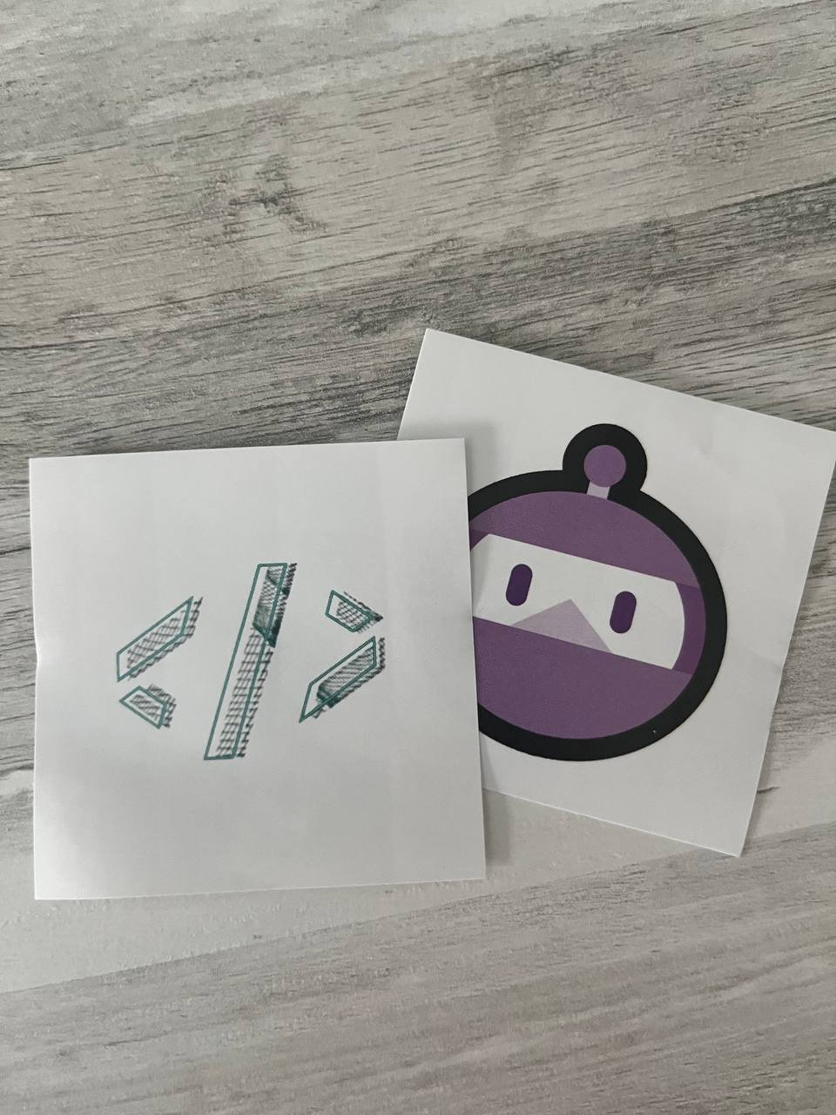
Goodies
En el pasillo del Track 1 podréis encontrar lugar con diversos goodies, desde pegatinas a algunas camisetas.
Hay goodies del evento pero también de nuestros sponsors.
También puedes tomar una botella de agua desde el mismo lugar.

Slide 15











Sponsors
¡Sin ellos no sería posible el evento!
Oro
Plata
Bronce

Slide 16
Aprendan, compartan, pero por encima de todo pasadlo bien.

Slide 17


